Slide 1
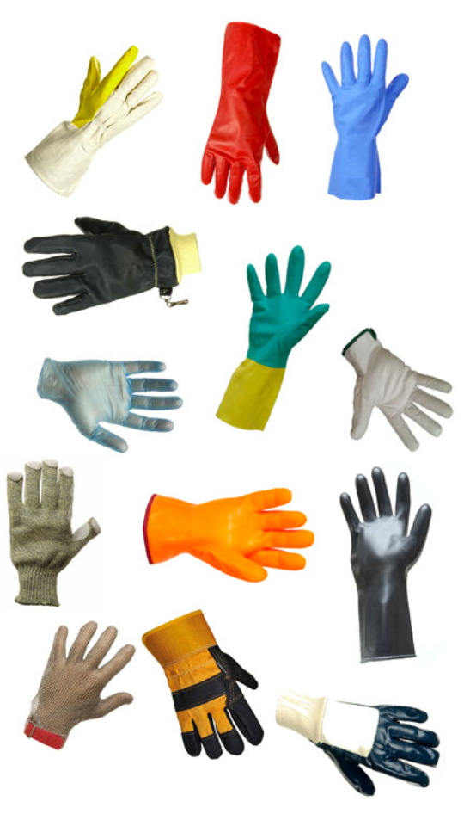
Aide au choix – Gants chimiques
Nature et caractéristiques des produits manipulés ?
Autres risques associés (mécanique, électrique, thermique…) ?
Type de contact avec les produits manipulés (immersion, projections…) ?
Dextérité requise ?
Etat de surface des objets à manipuler (glissants, coupants, abrasifs…) ?
Durée du port des gants ?
Caractéristiques individuelles de l’opérateur (allergies ou autre maladies de peau, taille de la main…)
Rubriques 3 et 8 de la FDS du produit
ED 112 de l’INRS :
Contactez votre SPSTi pour vous aider dans votre choix de gants
Testez au poste de travail plusieurs gants avant de faire votre choix !
Document issu du groupe de travail inter-SPSTi « Webinaire EPI » Présanse AUVERGNE – RHÔNE – ALPES version du 07/12/2022

Slide 2
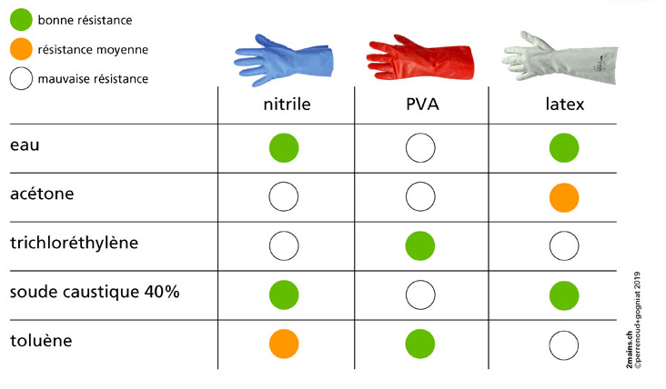
Les gants choisis doivent répondre à la norme EN ISO 374-1: 2016.
Exemple de matériaux de gants adaptés aux produits manipulés :
Sites de fabricants proposant une aide au choix des gants :
ANSELL
https://www.ansellguardianchemical.com/padd#hp
MAPA
Recherche par produit chimique | MAPA Professional (mapa-pro.fr)
CHEMREST - SHOWA
https://www.chemrest.com/eu_region/fr/search/cc.html
SHIELD
https://shieldscientific.fr/resource-center/glove-selection-guide-by-attribute/
SAPRO
https://www.sapros.ch/fr/gants?f%5B0%5D=filter_group_29%3A156&f%5B2%5D=filter_group_29%3A158
Document issu de groupe de travail inter SPSTi « webinaire EPI »

